Slide 1
1
Организация и проведение экзаменов методом слепого оценивания
в Инновационном Евразийском университете

Slide 2
Правила организации экзаменов методом слепого оценивания
2
ИнЕУ внедряет метод слепого оценивания при проведении экзаменов с целью снижения коррупционной составляющей и максимальной объективности при проверке экзаменационных ответов.
Метод слепого оценивания позволяет скрыть от экзаменатора личность обучающегося, его персональные данные. Экзамен методом слепого оценивания проводится с использованием информационно-коммуникационных технологий.
Продолжительность экзамена методом слепого оценивания составляет 90 минут
Экзаменационный материал представляет, как правило, набор кейсов.
Преподаватель разрабатывает равные по сложности кейсы. Обучающийся при сдаче экзамена получает кейс из соответствующей базы кейсов, раздача кейсов проводится автоматически компьютерной программой. При этом все задания в кейсах имеют равную сложность.
Ответы на каждый кейс оценивается по 100 бальной шкале. Политика оценивания описывается в Силлабусе курса.
Выбор дисциплины, по которым проводятся экзамены методом слепого оценивания, определяет выпускающая кафедра.

Slide 3
Алгоритм сдачи экзаменов методом слепого оценивания
3
В графике экзаменов указана форма проведения экзамена - Слепое оценивание
Сдача экзаменов методом слепого оценивания
Проверка баллов

Slide 4
Узнать перечень дисциплин, по которым проводятся экзамены методом слепого оценивания
В Личном кабинете обучающихся во вкладке График экзаменов
На сайте dot.ineu.kz- График вебинаров-Вебинар для обучающихся об организации и проведении экзаменов методом слепого оценивания – прикреплены презентация, запись вебинара и файл с перечнем дисциплин
Преподаватель – предметник

Slide 5
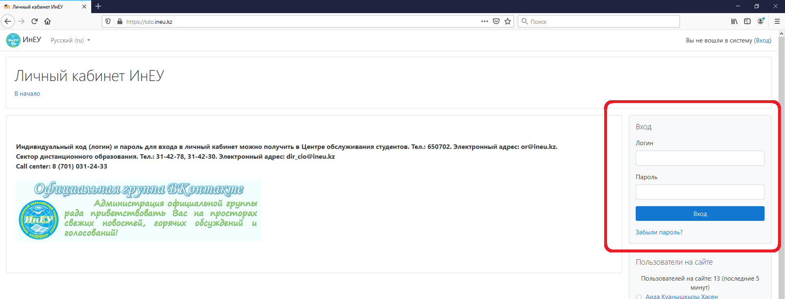
Сдача экзаменов методом слепого оценивания происходит строго по графику экзаменационной сессии

Slide 6
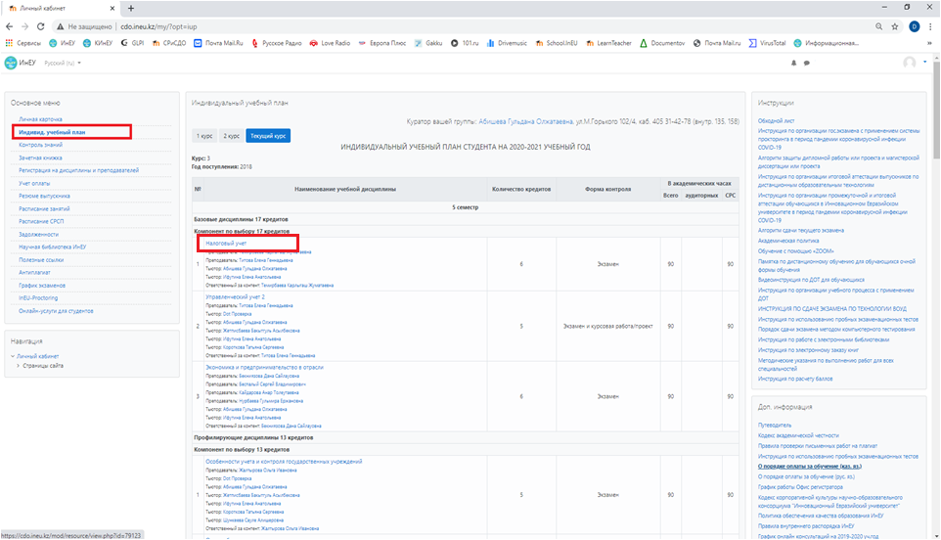
Сдача экзаменов методом слепого оценивания
6

Slide 7
Сдача экзаменов методом слепого оценивания
7
1 шаг
2 шаг

Slide 8
Слепое оценивание. Сдача экзамена без вложения
8

Slide 9
Слепое оценивание. Сдача экзамена без вложения
9

Slide 10
Слепое оценивание. Сдача экзамена без вложения
10

Slide 11
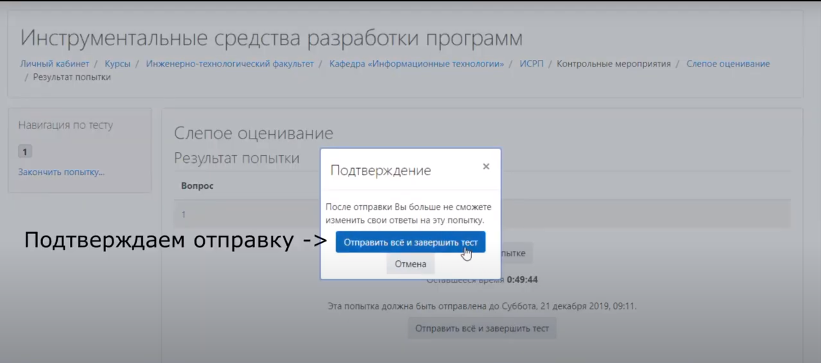
Слепое оценивание. Сдача экзамена без вложения
11

Slide 12
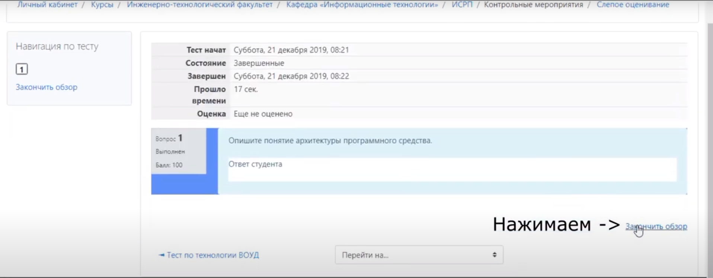
Слепое оценивание. Сдача экзамена без вложения
12

Slide 13
Слепое оценивание. Сдача экзамена без вложения
13

Slide 14
Слепое оценивание. Сдача экзамена с вложением
14

Slide 15
Слепое оценивание. Сдача экзамена с вложением
15

Slide 16
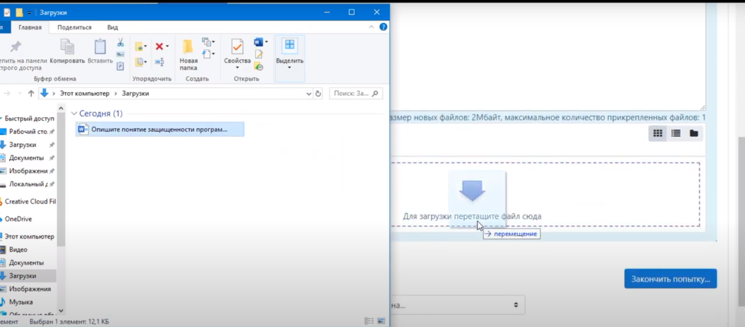
Слепое оценивание. Сдача экзамена с вложением
16

Slide 17
Слепое оценивание. Сдача экзамена с вложением
17

Slide 18
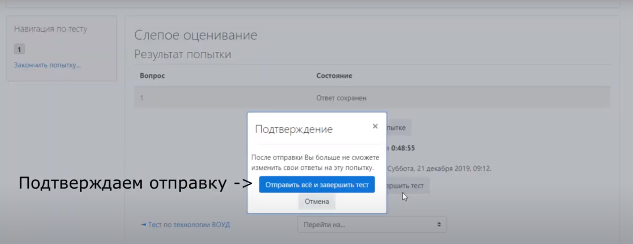
Слепое оценивание. Сдача экзамена с вложением
18

Slide 19
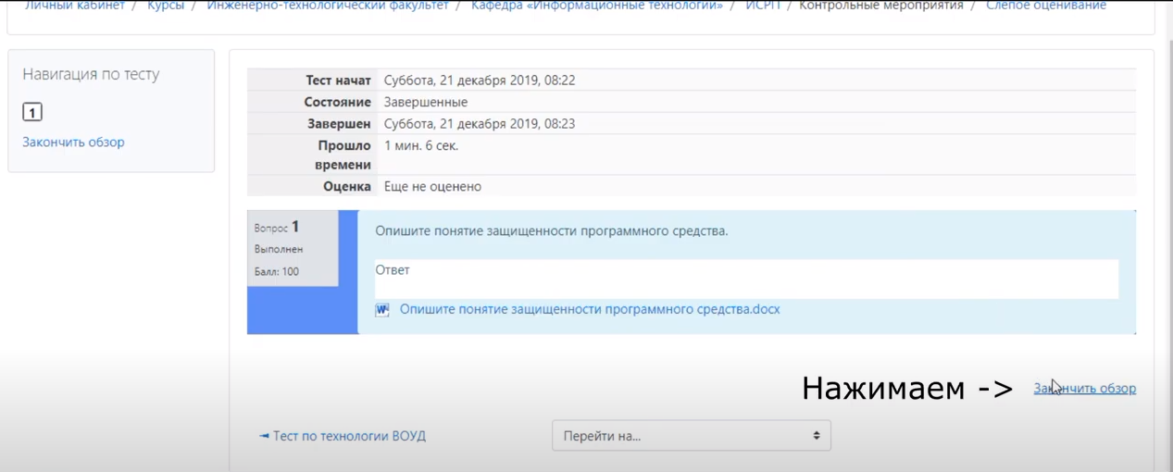
Слепое оценивание. Сдача экзамена с вложением
19

Slide 20
Слепое оценивание. Сдача экзамена с вложением
20

Slide 21
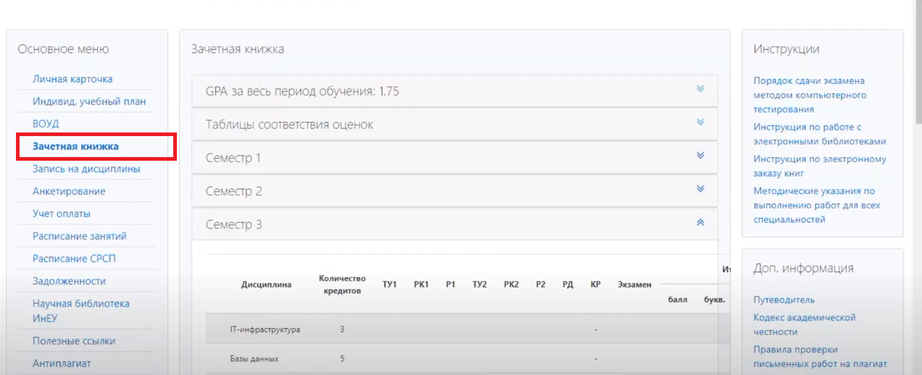
Слепое оценивание. Проверка баллов
21

Slide 22
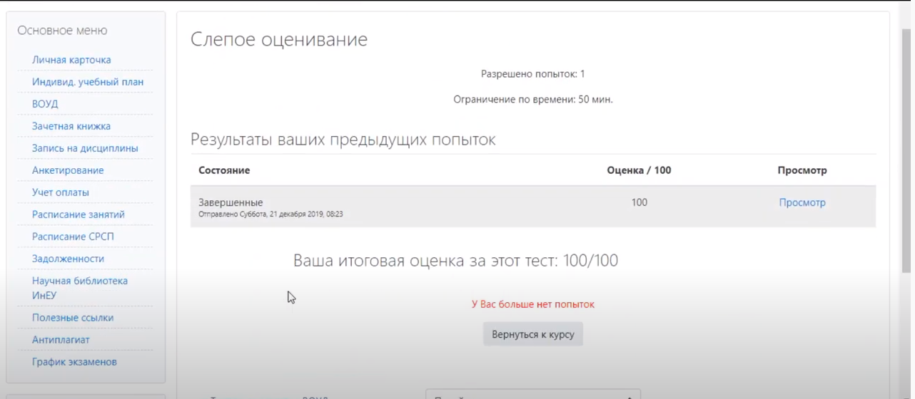
Слепое оценивание. Проверка баллов
22

Slide 23
Полезные ссылки
23
Видео для обучающихся:
Слепое оценивание. Сдача экзамена без вложения
https://www.youtube.com/watch?v=jP5uWyWlpqs&feature=youtu.be&ab_channel=%D0%A6%D0%98%D0%A2%D0%98%D0%BD%D0%95%D0%A3
Слепое оценивание. Сдача экзамена с вложением
https://www.youtube.com/watch?v=dFw-oYdHE2I&feature=youtu.be&ab_channel=%D0%A6%D0%98%D0%A2%D0%98%D0%BD%D0%95%D0%A3
Слепое оценивание. Проверка баллов
https://www.youtube.com/watch?v=0HHwJeCdbTE&feature=youtu.be&ab_channel=%D0%A6%D0%98%D0%A2%D0%98%D0%BD%D0%95%D0%A3

Slide 24
24
БЛАГОДАРЮ ЗА ВНИМАНИЕ!

